Slide 1
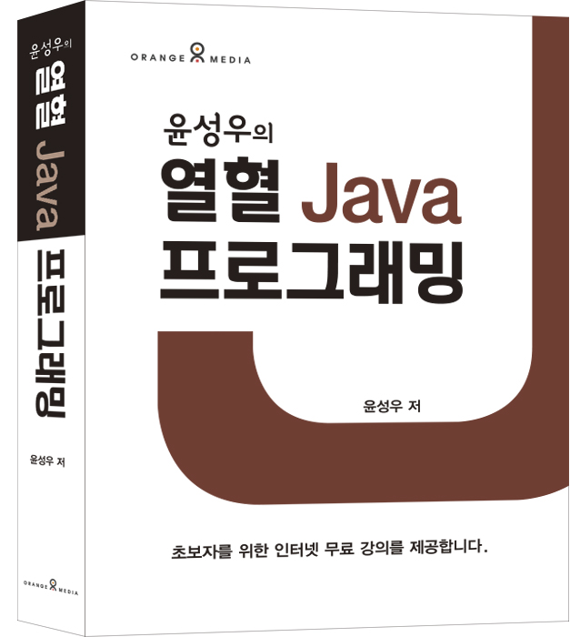
열혈 Java 프로그래밍
Chapter 13. 배열

Slide 2
13-1. 1차원 배열의 이해와 활용

Slide 3
1차원 배열의 이해와 선언 방법
1차원 배열이란?
타입이 같은 둘 이상의 데이터를 저장할 수 있는 1차원 구조의 메모리 공간
1차원 배열의 선언 방법
int[] ref = new int[5]; // 길이가 5인 int형 1차원 배열의 생성문

Slide 4
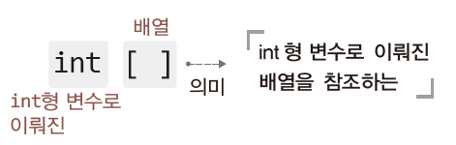
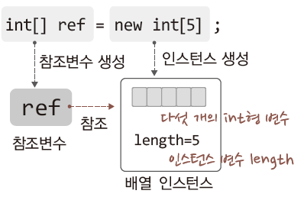
배열 선언문에 대한 세세한 이해와 결과
public static void main(String[] args) {
int[] ref;
ref = new int[5];
....
}
멤버 변수 length는 배열의 길이 정보 저장
배열의 참조변수와 인스턴스의 선언도 분리 가능!

Slide 5
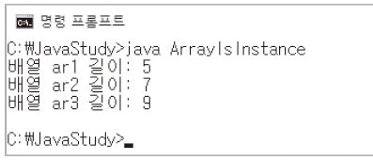
1차원 배열의 예
public static void main(String[] args) {
// 길이가 5인 int형 1차원 배열의 생성
int[] ar1 = new int[5];
// 길이가 7인 double형 1차원 배열의 생성
double[] ar2 = new double[7];
// 배열의 참조변수와 인스턴스 생성 분리
float[] ar3;
ar3 = new float[9];
// 배열의 인스턴스 변수 접근
System.out.println("배열 ar1 길이: " + ar1.length);
System.out.println("배열 ar2 길이: " + ar2.length);
System.out.println("배열 ar3 길이: " + ar3.length);
}

Slide 6
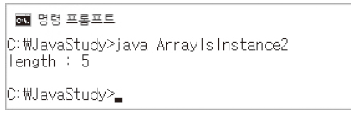
인스턴스 대상 1차원 배열의 예
class Box {
private String conts;
Box(String cont) { this.conts = cont; }
public String toString() {
return conts;
}
}
class ArrayIsInstance2 {
public static void main(String[] args) {
Box[] ar = new Box[5]; // 길이가 5인 Box형 1차원 배열의 생성
System.out.println("length : " + ar.length); // length: 5
}
}

Slide 7
배열의 활용: 값의 저장과 참조
int[] ar = new int[3];
ar[0] = 7; // 값의 저장: 첫 번째 요소
ar[1] = 8; // 값의 저장: 두 번째 요소
ar[2] = 9; // 값의 저장: 세 번째 요소
int num = ar[0] + ar[1] + ar[2]; // 값의 참조

Slide 8
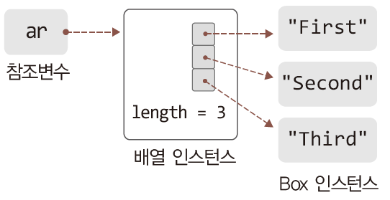
값의 저장과 참조의 예
public static void main(String[] args) {
Box[] ar = new Box[3];
// 배열에 인스턴스 저장
ar[0] = new Box("First");
ar[1] = new Box("Second");
ar[2] = new Box("Third");
// 저장된 인스턴스의 참조
System.out.println(ar[0]);
System.out.println(ar[1]);
System.out.println(ar[2]);
}
class Box {
private String conts;
Box(String cont) { this.conts = cont; }
public String toString() {
return conts;
}
}

Slide 9
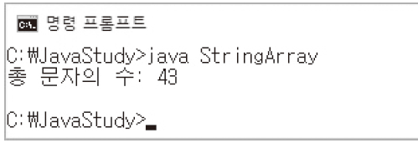
배열 기반 반복문 활용의 예
public static void main(String[] args) {
String[] sr = new String[7];
sr[0] = new String("Java");
sr[1] = new String("System");
sr[2] = new String("Compiler");
sr[3] = new String("Park");
sr[4] = new String("Tree");
sr[5] = new String("Dinner");
sr[6] = new String("Brunch Cafe");
int cnum = 0;
for(int i = 0; i < sr.length; i++)
cnum += sr[i].length();
System.out.println("총 문자의 수: " + cnum);
}
배열 요소는 반복문을 통해 순차적 접근이 가능하며,
이것은 배열이 가진 큰 장점 중 하나이다.

Slide 10
배열을 생성과 동시에 초기화
배열 생성
int[] arr = new int[3];
배열 생성 및 초기화1
int[] arr = new int[] {1, 2, 3};
배열 생성 및 초기화2
int[] arr = {1, 2, 3};

Slide 11
배열 대상 참조변수 선언의 두 가지 방법
int[] ar = new int[3]; // 조금 더 선호하는 방법
int ar[] = new int[3];

Slide 12
배열의 참조 값과 메소드
public static void main(String[] args) {
int[] ar = {1, 2, 3, 4, 5, 6, 7};
int sum = sumOfAry(ar); // 배열의 참조 값 전달
....
}
static int sumOfAry(int[] ar) {
int sum = 0;
for(int i = 0; i < ar.length; i++)
sum += ar[i];
return sum;
}
static int[] makeNewIntAry(int len) {
int[] ar = new int[len];
return ar;
}
배열의 참조 값 반환 가능

Slide 13
배열의 디폴트 초기화
기본 자료형 배열은 모든 요소 0으로 초기화
int[] ar = new int[10];
인스턴스 배열(참조변수 배열)은 모든 요소 null로 초기화
String[] ar = new String[10];

Slide 14
배열의 초기화 메소드
public static void fill(int[] a, int val)
→ 두 번째 인자로 전달된 값으로 배열 초기화
public static void fill(int[] a, int fromIndex, int toIndex, int val)
→ 인덱스 fromIndex ~ (toIndex-1)의 범위까지 val의 값으로 배열 초기화
java.util.Arrays 클래스에 정의되어 있는 메소드, 원하는 값으로 배열 전부 또는 일부를 채울 때 사용하는 메소드

Slide 15
배열 복사 메소드
public static void
arraycopy(Object src, int srcPos, Object dest, int destPos, int length)
→ 복사 원본의 위치: 배열 src의 인덱스 srcPos
→ 복사 대상의 위치: 배열 dest의 인덱스 destPos
→ 복사할 요소의 수: length
java.lang.System 클래스에 정의되어 있는 메소드, 한 배열에 저장된 값을 다른 배열에 복사할 때 사용하는 메소드

Slide 16
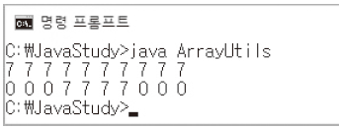
배열 초기화와 복사의 예
import java.util.Arrays;
class ArrayUtils {
public static void main(String[] args) {
int[] ar1 = new int[10];
int[] ar2 = new int[10];
Arrays.fill(ar1, 7); // 배열 ar1을 7로 초기화
System.arraycopy(ar1, 0, ar2, 3, 4); // 배열 ar1을 ar2로 부분 복사
for(int i = 0; i < ar1.length; i++)
System.out.print(ar1[i] + " ");
System.out.println(); // 단순 줄 바꿈
for(int i = 0; i < ar2.length; i++)
System.out.print(ar2[i] + " ");
}
}

Slide 17
main 메소드의 매개변수 선언
public static void main(String[] args) {....}
main을 호출해야 한다면 다음과 같이…
String[] arr = new String[] {"Coffee", "Milk", "Orange"};
main(arr);
C:\JavaStudy>java Simple
String[] arr = new String[] { };
main(arr);
C:\JavaStudy>java Simple Coffee Milk Orange
String[] arr = new String[] {"Coffee", "Milk", "Orange"};
main(arr);

Slide 18
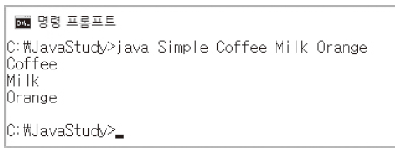
main의 매개변수로 인자를 전달하는 예
class Simple {
public static void main(String[] args) {
for(int i = 0; i < args.length; i++ )
System.out.println(args[i]);
}
}
생성된 배열
String[] arr = new String[] {"Coffee", "Milk", "Orange"};

Slide 19
13-2. enhanced for문

Slide 20
enhanced for문(for-each문) 의 이해
코드의 특징: 배열 요소의 순차적 접근
int[] ar = {1, 2, 3, 4, 5};
for(int i = 0; i < ar.length; i++) {
System.out.println(ar[i]);
}
위 유형의 코드는 for-each문으로 다음과 같이 구성 가능
int[] ar = {1, 2, 3, 4, 5};
for(int e : ar) {
System.out.println(e);
}
코드의 양이 줄고 배열의 길이와 요소에 신경 쓸 필요 없다.

Slide 21
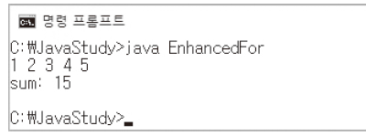
for-each문의 예
public static void main(String[] args) {
int[] ar = {1, 2, 3, 4, 5};
// 배열 요소 전체 출력
for(int e: ar) {
System.out.print(e + " ");
}
System.out.println(); // 단순 줄 바꿈을 목적으로
int sum = 0;
// 배열 요소의 전체 합 출력
for(int e: ar) {
sum += e;
}
System.out.println("sum: " + sum);
}

Slide 22
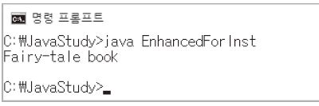
인스턴스 배열 대상 for-each문의 예
public static void main(String[] args) {
Box[] ar = new Box[5];
ar[0] = new Box(101, "Coffee");
ar[1] = new Box(202, "Computer");
ar[2] = new Box(303, "Apple");
ar[3] = new Box(404, "Dress");
ar[4] = new Box(505, "Fairy-tale book");
// 배열에서 번호가 505인 Box를 찾아 그 내용물을 출력하는 반복문
for(Box e: ar) {
if(e.getBoxNum() == 505)
System.out.println(e);
}
}

Slide 23
13-3. 다차원 배열의 이해와 활용

Slide 24

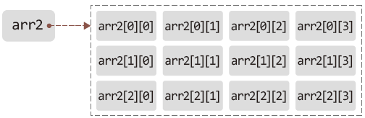
2차원 배열의 생성
int[] arr1 = new int[4]
int[][] arr2 = new int[3][4]

Slide 25

2차원 배열의 접근
int[][] arr = new int[3][3]
arr[0][0] = 1;
1
arr[1][0] = 5;
5
7
arr[2][2] = 9;
arr[0][1] = 7;
9

Slide 26
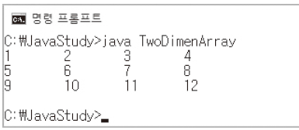
2차원 배열의 예
public static void main(String[] args) {
int[][] arr = new int[3][4];
int num = 1;
// 배열에 값을 저장
for(int i = 0; i < 3; i++) {
for(int j = 0; j < 4; j++) {
arr[i][j] = num;
num++;
}
}
// 배열에 저장된 값을 출력
for(int i = 0; i < 3; i++) {
for(int j = 0; j < 4; j++) {
System.out.print(arr[i][j] + "\t");
}
System.out.println();
}
}
2차원 배열 요소 전체의 순차적 접근은 중첩된 반복문으로...
for문의 중첩으로...

Slide 27
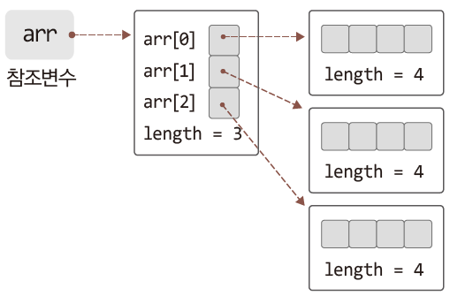
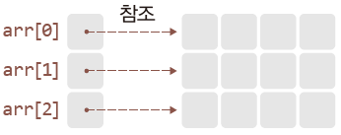
2차원 배열의 실제 구조
int[][] arr = new int[3][4];
다수의 1차원 배열을 엮어서 구성이 되는 2차원 배열

Slide 28
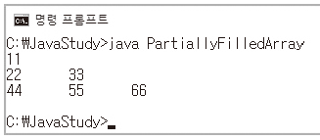
2차원 배열의 초기화
int[][] arr = {
{11, 22, 33},
{44, 55, 66},
{77, 88, 99}
};
public static void main(String[] args) {
int[][] arr = {
{11},
{22, 33},
{44, 55, 66}
};
// 배열의 구조대로 내용 출력
for(int i = 0; i < arr.length; i++) {
for(int j = 0; j < arr[i].length; j++) {
System.out.print(arr[i][j] + "\t");
}
System.out.println();
}
}
11
22
33
44
55
66
77
88
99
int[][] arr = {
{11},
{22, 33},
{44, 55, 66}
};
11
22
33
44
55
66

Slide 29

Chapter 13의 강의를 마칩니다.

